Slide 1
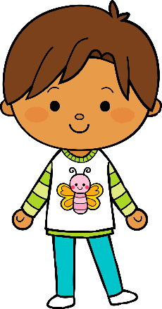
17
12
20
L
M
M
J
V
Situación de Aprendizaje: _____________________________________________
__________________________________________________________________
“La mágica navidad”
Campos de formación y/o áreas de desarrollo personal y social a favorecer
Lenguaje y
comunicación
Pensamiento
matemático
Exploración del mundo natural y social
Artes
Educación
Física
Educación Socioemocional
La jornada de trabajo fue:
Exitosa
Buena
Regular
Mala
Aspectos de la planeación didáctica
Observaciones
_____________________________________________________________________________________________________________________________________________________________________________________________________________
Logro de los aprendizajes esperados
Materiales educativos adecuados
Nivel de complejidad adecuado
Organización adecuada
Tiempo planeado correctamente
Actividades planeadas conforme a lo planeado
La actividad de artes fue exitosa, los materiales llamaron la atención de los niños, la organización fue adeacuada.
Manifestaciones de los alumnos
Interés en las actividades
Participación de la manera esperada
Adaptación a la organización establecida
Seguridad y cooperación al realizar las actividades
Todos Algunos Pocos Ninguno
Autoevaluación
Rescato los conocimientos previos
Identifico y actúa conforme a las necesidades e intereses de los alumnos
Fomento la participación de todos los alumnos
Otorgo consignas claras
Intervengo adecuadamente
Fomento la autonomía de los alumnos
Si No
Logros
Dificultades
La actividad fue divertida y logro que los niños se mantuvieran entretenidos, poniendo atención y concentrados en lo que estaban haciendo. Además de trabajar con las artes se trabajo con la motricidad fina. Los ejercicios de psicomotricidad permiten al niño explorar e investigar, superar y transformar situaciones de conflicto, enfrentarse a las limitaciones, relacionarse con los demás, conocer y oponerse a sus miedos, proyectar sus fantasías, vivir sus sueños, desarrollar la iniciativa propia, asumir roles, disfrutar del juego en grupo y expresarse con libertad. (GuiaInfantil, 2015)
_________________________________________________________________________________________________________________________________
_____________________________________________________________________________________________________________________________
Esta actividad fue tan satisfactoria que casi no se presentaron dificultades, los niños atendieron a todas las indicaciones como se esperaba, y su participación fue muy buena.

